Slide 1




공간정보 대량맞춤화 정보지원체계 연구 용역
TF 논의 자료
2016. 4. 25

Slide 2
목 차
1
개선과제 도출 및 성과물 정의
2
공간정보 제공 웹 서비스 개발
3
공간정보 생산관리 도구 개발

Slide 3
개선 과제 도출 및 성과물 정의

Slide 4
개선 과제 도출
요구 사항
해결 전략
개선 과제
가장 최신 자료에 대한 수요
1
도엽 중심에서 요소 중심으로 공간정보 관리 방법 전환
1. 요소 중심의 공간정보 버저닝 기술 도입
과거 자료에 대한 수요
2
공급자(외주업체), 내부조직, 소비자(사용자) 가치사슬 통합
다양한 포맷에 대한 수요
2. 대량맞춤화 서비스 기술 도입
3
공급자 중심의 관점에서 수요자 중심으로 관점 이동
다양한 좌표계에 대한 수요
4
공간정보 생산, 관리, 제공 체제 전반에 대한 변화 필요

Slide 5






가치 사슬에 따른 성과물
공간정보 생산
공간정보 관리
공간정보 제공
가치 사슬에 따른 본 과제 성과물
1. 요소 중심 공간정보 버저닝 시스템
2. 검사 시스템
3. 대량맞춤형 공간정보 제공 시스템
4. 법제도 개선안

Slide 6
성과물에 따른 기대효과
1
요소 중심 공간정보 버져닝 시스템(생산 및 관리 단계)
언제, 누가, 어떤 편집을 했는가?
변화된 정보만을 저장
시계열 자료 요청에 대응
도엽 단위 갱신에서 객체 단위 갱신으로 전환
빠른 공간정보 갱신 체계 마련 등
요소 중심 공간정보 품질 향상
다양한 요구에 빠르고 신속한 대응
시계열적 국토 변화 파악 가능
2
공간정보 검사 시스템(생산 및 관리 단계)
공간정보 개첵의 생성, 수정, 삭제 자동 파악
변화된 정보만을 도시함으로써 업무 효율화
레이어 코드, 컬럼 등 논리적 오류 파악
배경지도(네이버, 다음, 항공사진 등) 제공
마스터 DB로 최종 자료 전송 승인
변화정보로 신속하게 객체 품질 관리
인적 오류 최소화

Slide 7
성과물에 따른 기대효과
3
대량맞춤형 공간정보 제공 시스템(관리 및 제공 단계)
요소 중심의 공간정보 제공
사용자 수요 반영하여 시간, 공간, 포맷 등 다양화
필요한 공간 정보만 단순하고도 빠르게 제공
스타일링 포함된 공간정보 패키지로 제공
고객의 불필요한 추가 가공 방지
고객에게 필요한 정보만 제공
공간정보 시인성 개선
4
법제도 개선안(가치사슬 전반)
관련 법제도 기본 구조 연구
현행 법제도 조사 및 개선 방안 제시
운영 변화에 따른 법제도 개선 연구
향후 법제도 개선을 위한 세부 과제 도출
운영 변화에 대한 법제도적 대책 마련
법제도적 위험 요소 사전 파악

Slide 8
공간정보 제공 웹 서비스 개발

Slide 9


맞춤형 공간정보 주문 프로세스
신규 주문 처리
1
2-1
3
4
사용자
로그인
검색 및
자료 선택
확인 및
자료 요청
진행상황
확인
2-2
변동 사항
공지 화면
변동 자료 주문 처리

Slide 10
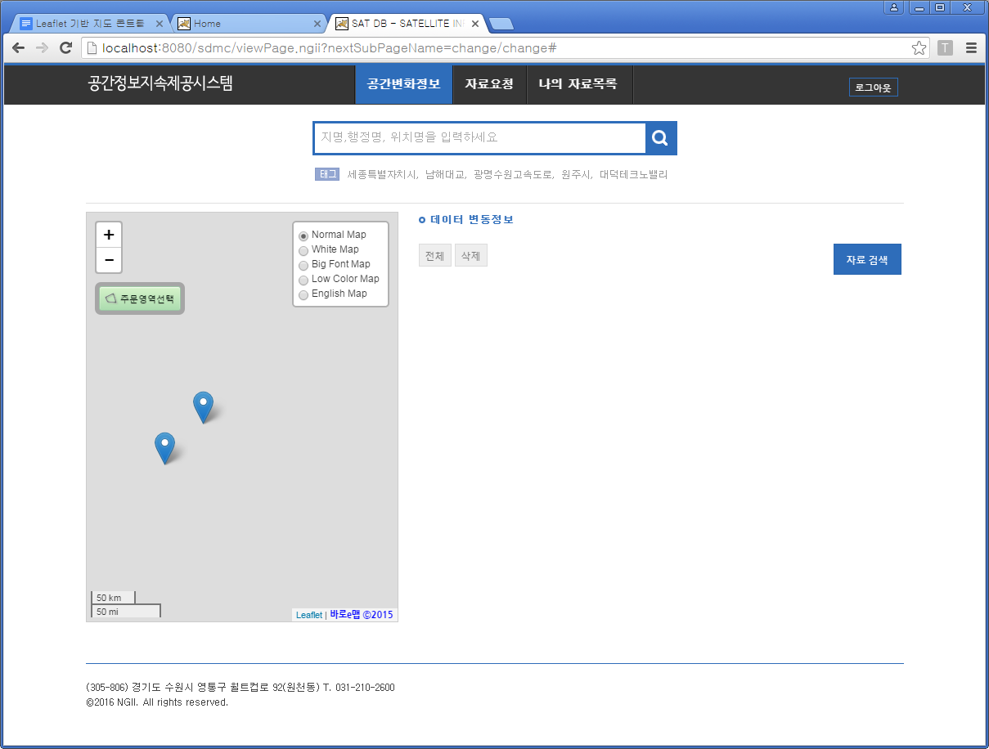
변동 및 공지사항
최초 사용자 및 과거에 공간정보 주문 이력이 없는 경우 변화정보 제공 페이지의 표출은 선택사항임
초기 사용자 로그인 후, 과거에 공간정보 주문 이력을 보유한 사용자에게만 제공함
과거에 주문한 공간정보의 변동사항에 따라 동일한 공간정보를 용이하게 주문하기 위함

Slide 11
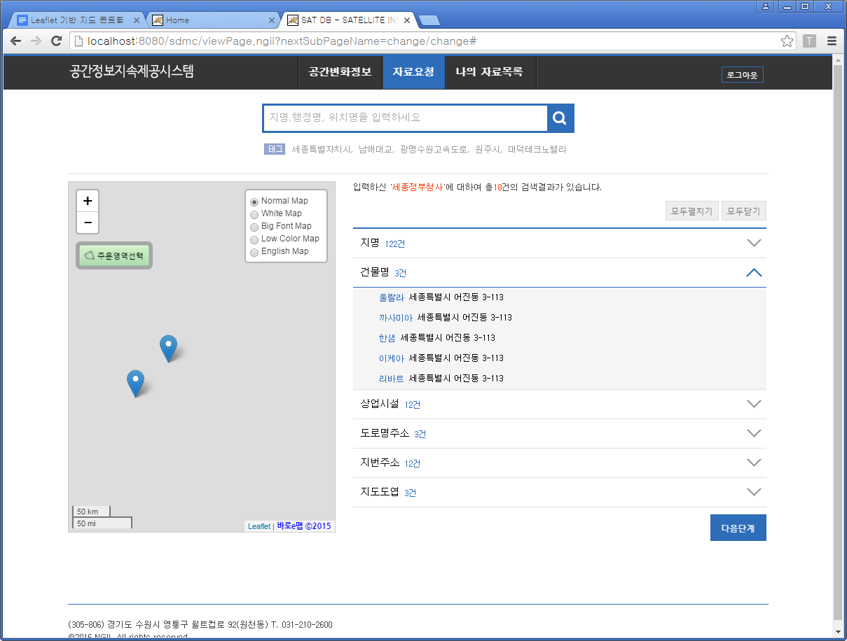
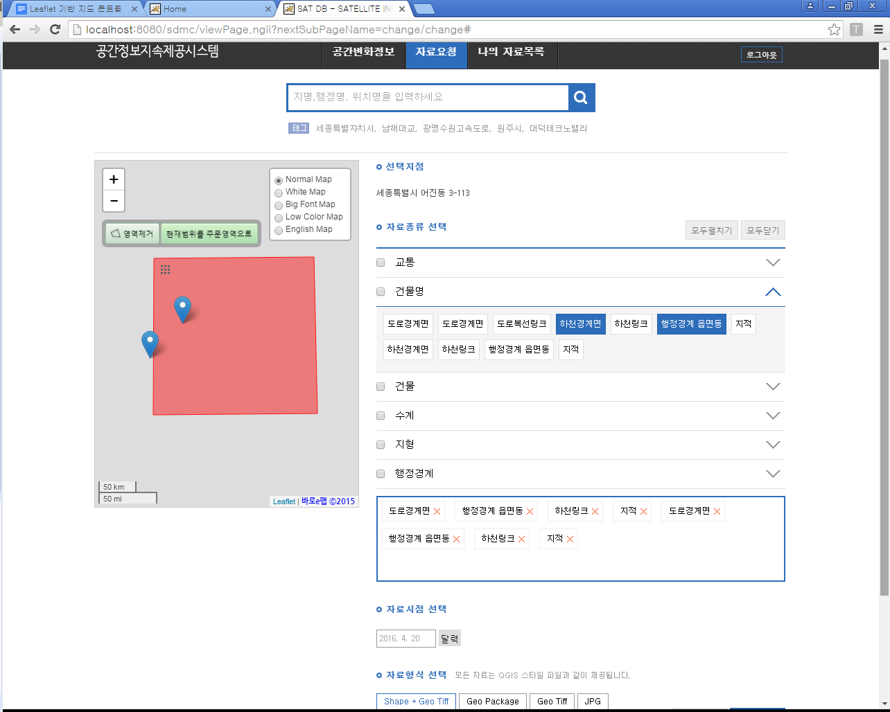
검색 및 자료 선택
영역 또는 지명 검색 후, 해당 지역의 기본공간정보의 기본 레이어 및 세부 하위 레이어별 선택 수행
자료 시점 및 자료형식 선택 가능

Slide 12
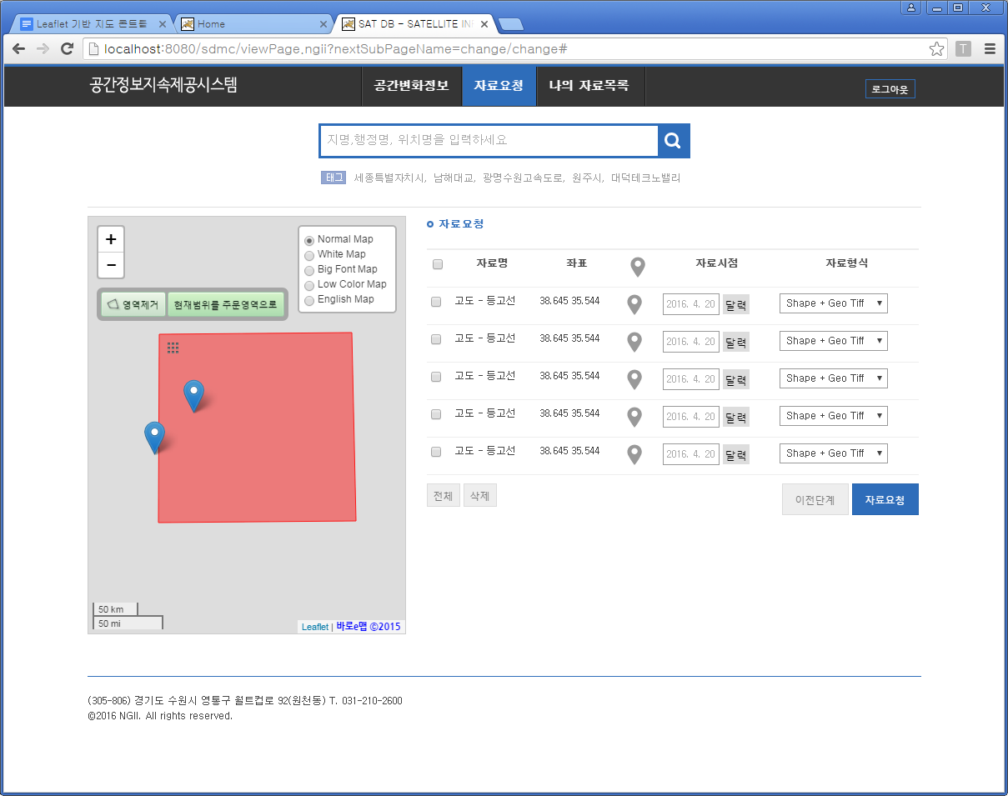
확인 및 자료요청
사용자가 주문한 공간정보의 목록 표현 및 최종 선택 후, 자료요청 수행
선택한 공간정보의 자료시점 및 자료형식 수정 가능

Slide 13
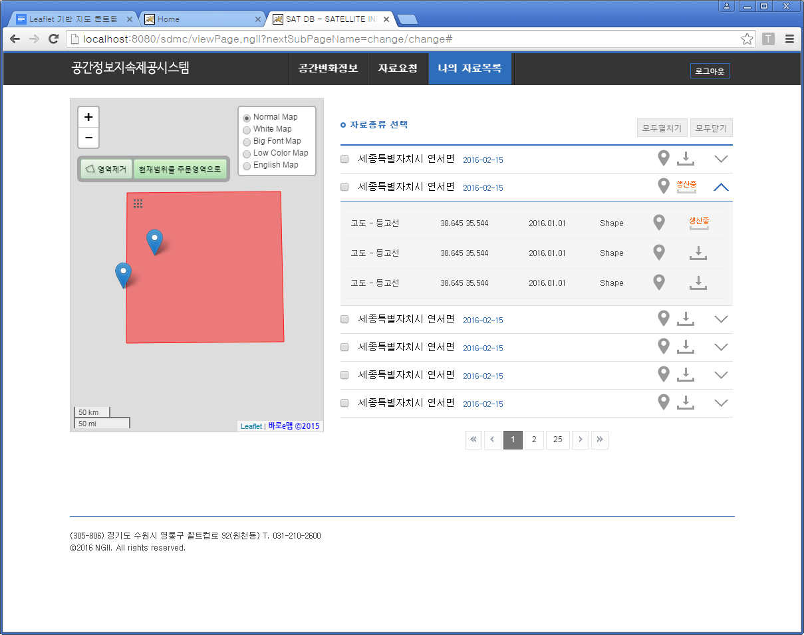
진행상황 확인
사용자가 최종 주문한 공간정보의 맞춤화 생산 상태 확인 및 내려받기 수행

Slide 14
공간정보 생산관리 도구 개발

Slide 15
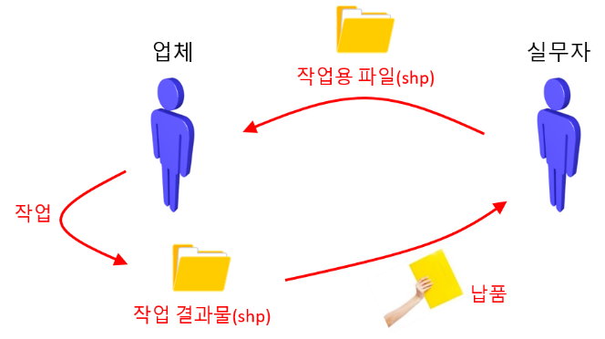
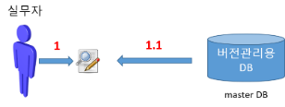
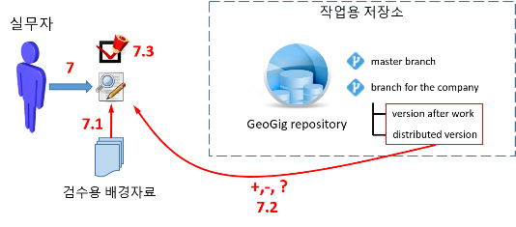
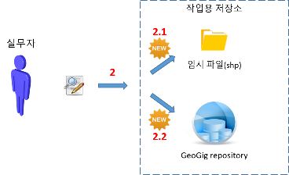
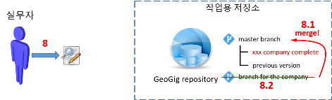
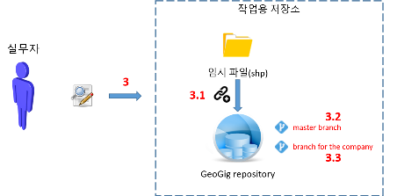
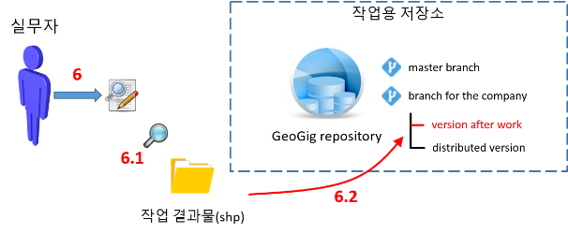
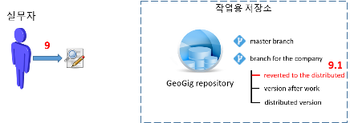
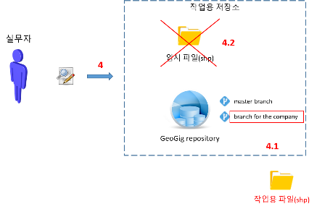
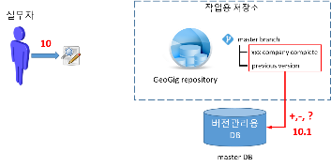
요소 중심 공간정보 생산/관리 프로세스
작업용 수치지형도 제공
발주/작업/납품
납품 데이터 검수
① 발주자료 선택(제공 지형도 일시 확정)
① 위치검수(육안검사)
② 작업용 저장소 setup
외주 작업 테이블
외주 객체 테이블
외주 레이어 통계
Column 확인
변화 탐지(미통과시 사유 기재)
납품 데이터 수령
② 검수결과 처리(검수 통과)
③ 작업용 branch 생성
① 작업결과물 등록
제공영역에 걸치는 모든 객체
◦ Report 작성
- 엑셀 파일(추가, 삭제, 변경 요약/미통과 사유)
- Shape 파일(거부객체별 이유)
③ 검수결과 처리(검수 미통과)
④ 최종 작업용 파일(shp) 생성
최종 생성시 정확한 DB 시간 기록
발주 정보 요약서 생성
◦ 수령 메인테이블에 추가
- 수령자료 ID 생성
- 수령일시 생성
- 수령자료 테이블명 기록
- 수령자료 테이블 생성
◦ 자료 Import
④ 최종 변경사항만 적용

Slide 16
작업용 수치지형도 제공

Slide 17
납품 데이터 수령

Slide 18
납품 데이터 검수

Slide 19
개발결과물 시연
감사합니다.

